Slide 1

Université des Sciences et de la Technologie Houari Boumediene
Rapport de stage pour l’obtention du diplôme de licence en informatique académique
Conception et réalisation d’une application web pour la gestion des commandes clients au niveau de « Biopharm »
Présenté par :
BEZGALI Meriem
Encadré par :
M.OUARET Zoubir

Slide 2
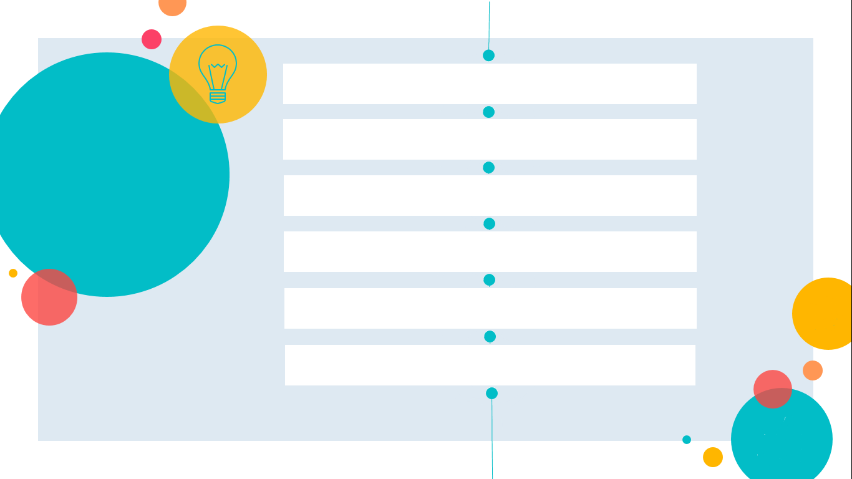
Introduction générale
Structure
de la
présentation
Présentation de l’organisme d’accueil
Problématiques et suggestions
Conception et modélisation
Réalisation et implémentation
Conclusion et perspective

Slide 3

Introduction générale
Etre présent et communiquer sur Internet est devenu incontournable pour toute entreprise voulant rester compétitive dans son domaine d’activité, ainsi la société BIOPHARM dont la principale activité est la production et la commercialisation de médicaments, a bien saisi l’enjeu de se faire connaitre à travers le Web et nous a confié un projet de développement d’une application Web pour la gestion des commandes de médicaments en ligne.
1

Slide 4
Présentation de l’organisme d’accueil
BIOPHARM SPA Production de médicaments
BIOPHARM DISTRIBUTION SPA Achats et distribution des produits pharmaceutiques
BIOPURE SPA Répartition et Commercialisation en gros des produits pharmaceutiques
BIOPHARM LOGISTIC SPA Gestion de la logistique pour l'industrie pharmaceutique
Human Health Information SPA Promotion des produits pharmaceutiques
2

Slide 5
Présentation de l’organisme d’accueil
Grossiste
10
Agent de distribution
Diagramme de flux
9
6
1
2
3
7
4
Chargé clientèle
Chargé commercial
5
8
3

Slide 6
Critiques et suggestions
La perte de temps considérable que met le grossiste pour passer une commande et contacter le charger clientèle.
Compléter le travail qu’effectue l’ERP au sein de l’entreprise en intégrant
une application de gestion des commandes en ligne, et la conception d’une base de données pour le stockage des données.
Le site web officiel de « Biopharm » n’offre pas la possibilité de commander des médicaments en ligne.
Faciliter la recherche d’information et son actualisation.
Suggestions
Critiques
Générer les documents liés à la commande aisément et instantanément en un seul clic.
Perte de temps liée à la ressaisie des données entre le chargé clientèle et le chargé commercial.
Relier le site web officiel de « Biopharm » à l’application réalisée afin de permettre aux potentiels clients (grossiste) de consulter et de commander sans se déplacer et sans efforts en saisissant directement leurs informations sur le site web.
L’ERP étant un logiciel qui fonctionne en intranet dans l’entreprise pour faire la gestion ne contient pas un module de gestion des commandes en ligne.
4

Slide 7



Consulter le site
Consulter l’espace gestionnaire
Contacter Biopharm
Changer le mot de passe de cnx
S’authentifier
Gérer la messagerie
Visiteur
Gestionnaire
S’inscrire
Rechercher un grossiste
Diagramme de cas d’utilisation global
Gérer les commandes
Consulter son profil
Abandonner une commande
Enregistrer une ligne de commande
Rechercher un médicament
include
extende
Passer une commande
Gérer le médicament
Imprimer une facture proforma
Gérer la messagerie
Gérer les gestionnaire
Grossiste
Mettre à jour les informations du profil
Administrateur
include
Supprimer le compte d’un grossiste
Demander de supprimer le compte
5

Slide 8
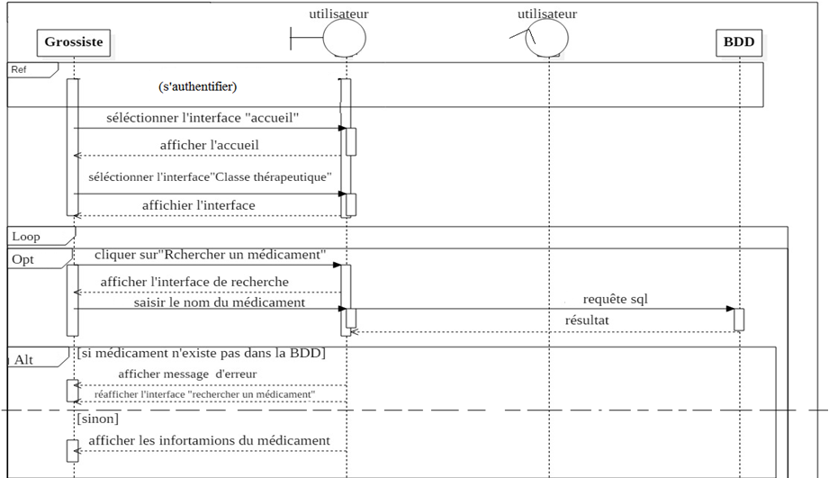
Conception et modélisation
Diagramme de séquence de la procédure « passer une commande »
6

Slide 9
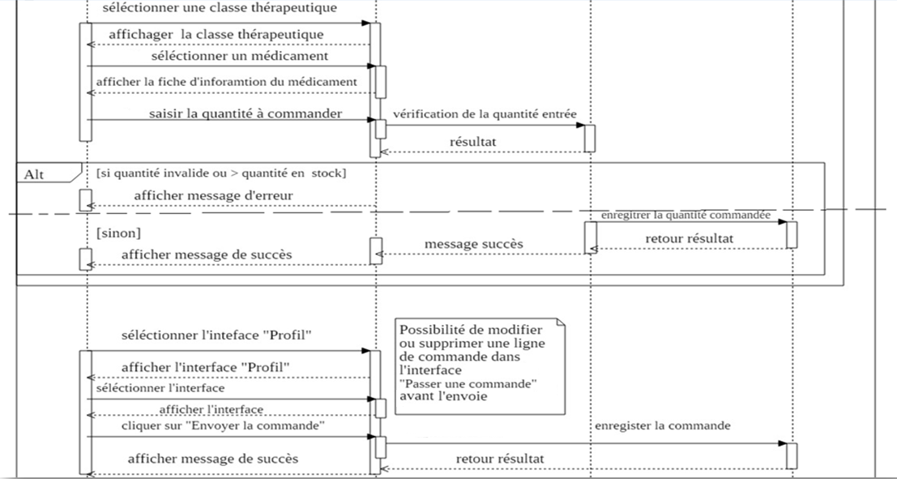
Conception et modélisation
7

Slide 10
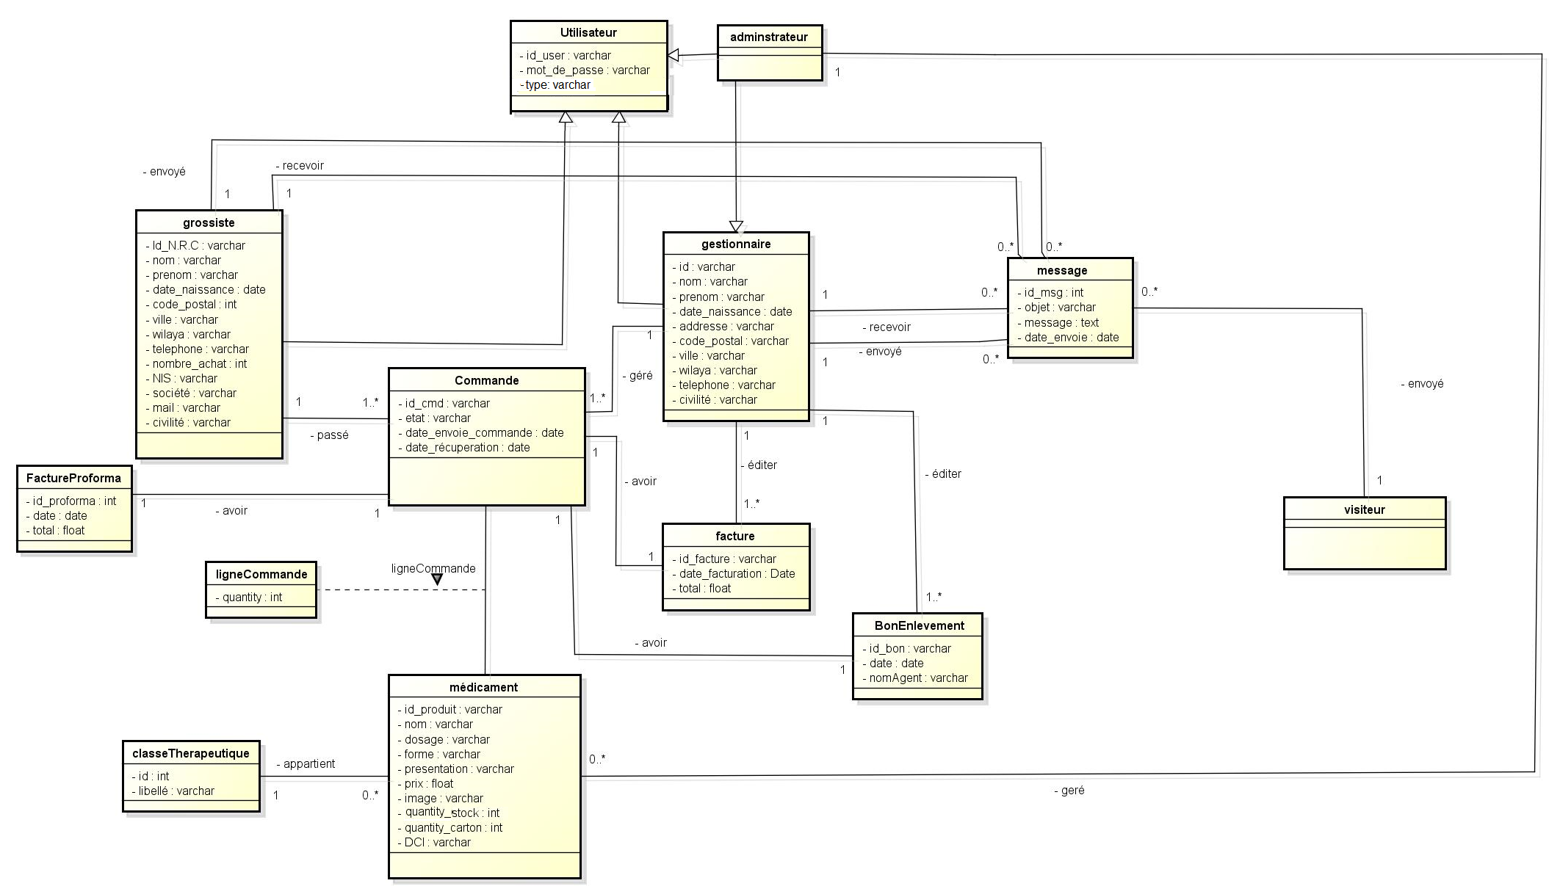
Diagramme de classe
9

Slide 11








Réalisation et implémentation
Langages d’implémentation
10

Slide 12
Conclusion générale et perspective
Le travail qui nous a été confié dans le cadre de ce projet de licence consiste en la conception et la réalisation d’une application Web pour gérer les commandes clients en ligne dans l’entreprise BIOPHARM.
Pour cela, nous avons conçu notre application en utilisant le langage UML qui est un standard incontournable pour la modélisation objet. Par la suite, nous avons concrétisé notre travail en réalisant une application ouverte sur le Web qui répond aux objectifs fixes précédemment.
Ce travail nous a permis de nous entrainer sur l’activité d’analyse et de conception. Aussi, il nous a permis de nous familiariser avec l’utilisation d’un certain nombre d’outils et de languages de développement.
Toutefois cette application reste encore perfectible, elle peut être perfectionner par l’intégration d’un système de paiement en ligne des commandes.
A la fin, nous pensons avoir atteint les principaux objectifs tracés au départ, et nous espérons par ce modeste travail avoir pu contribuer à la mise en place d’une bonne application pour la gestion des commandes clients en ligne pour l’entreprise BIOPHARM.
11

Slide 13

Merci pour
Votre
Attention

